Slide 1
Polar Coordinates

Slide 2
De rechthoekige driehoek

Slide 3


polar coordinates

Slide 4
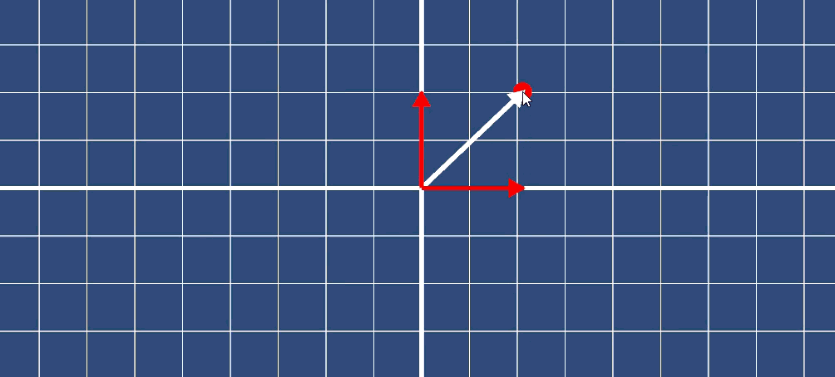
Vector resolution
Het ontbinden van een vector in een x- en een y-component

